Slide 1
Муниципальное бюджетное образовательное учреждение «Средняя общеобразовательная школа №1» г. Реутов
Иван Сергеевич Тургенев «Муму»
Подготовил: ученик 5 «Б» класса
Алескерова Эмилия
г. Реутов
2022 г.

Slide 2
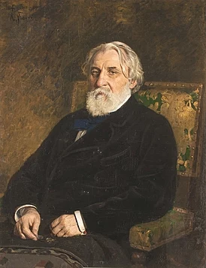
Иван Сергеевич Тургенев

Slide 3
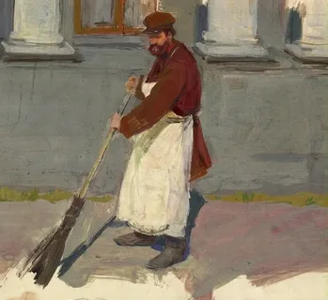
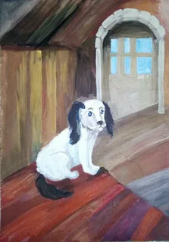
В произведении повествуется о дворнике Герасиме и о его собачке Муму. Об отношении властьимущих к своим подчинённым и слугам. О любви главного героя к животным, о доброте его характера, несмотря на огромную силу и скрытную натуру.

Slide 4
Герасим – «мужчина двенадцати вершков роста, сложенный богатырем и глухонемой от рожденья.
Барыня взяла его из деревни, где он жил один, в небольшой избушке, отдельно от братьев, и считался едва ли не самым исправным тягловым мужиком.
Одаренный необычайной силой, он работал за четверых — дело спорилось в его руках, и весело было смотреть на него, когда он либо пахал и, налегая огромными ладонями на соху, казалось, один, без помощи лошаденки, взрезывал упругую грудь земли, либо о Петров день так сокрушительно действовал косой, что хоть бы молодой березовый лесок смахивать с корней долой, либо проворно и безостановочно молотил трехаршинным цепом, и как рычаг опускались и поднимались продолговатые и твердые мышцы его плечей. Постоянное безмолвие придавало торжественную важность его неистомной работе».

Slide 5
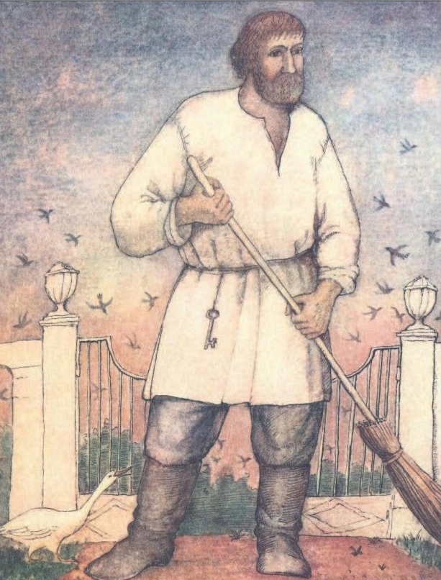
Сначала ему было тяжело на новом месте, но со временем он привык. Ему организовали небольшую коморку около дома.

Slide 6
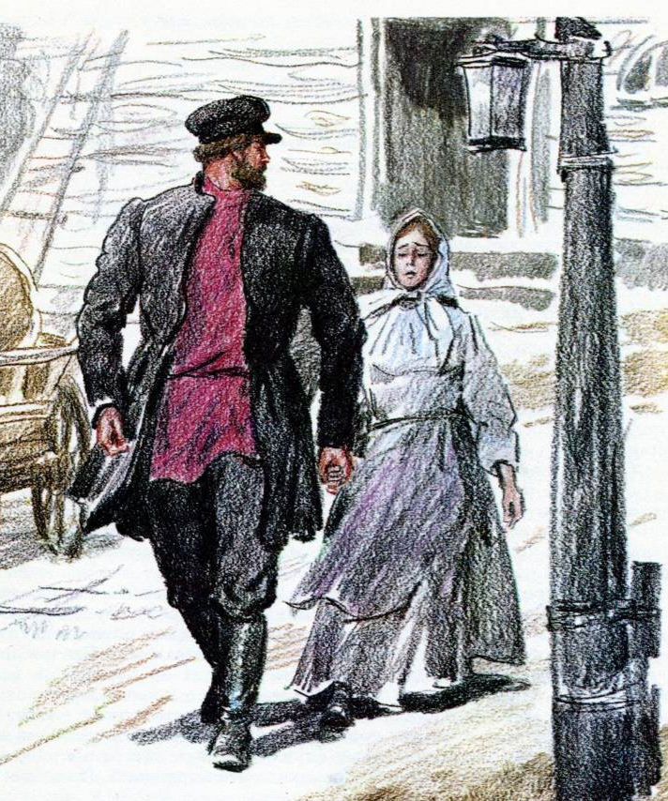
Татьяна была служанкой. Родных у неё как таковых не было. Работала она в прачечной.
Так прошел год, по окончании которого с Герасимом случилось небольшое происшествие.
Барыня решила женить своего башмачника Капитона, для того чтобы избавить его от пьянства, на девушке Татьяне.
«Татьяна, состоявшая, в должности прачки (впрочем, ей, как искусной и ученой прачке, поручалось одно тонкое белье), была женщина лет двадцати восьми, маленькая, худая, белокурая, с родинками на левой щеке. Родинки на левой щеке почитаются на Руси худой приметой — предвещанием несчастной жизни...
Герасим сперва не обращал на нее особенного внимания, потом стал посмеиваться, когда она ему попадалась, потом и заглядываться на нее начал, наконец и вовсе глаз с нее не спускал, Полюбилась она ему; кротким ли выражением лица, робостью ли движений — бог его знает!»

Slide 7
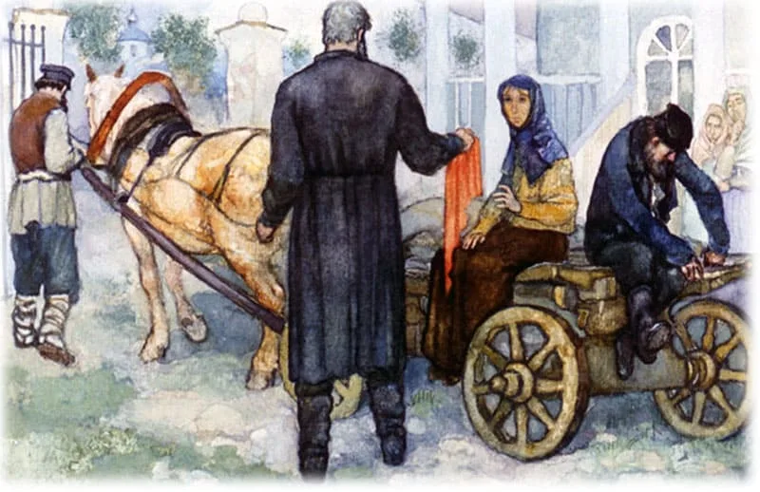
«В самый день свадьбы Герасим не изменил своего поведения ни в чем; только с реки он приехал без воды: он как-то на дороге разбил бочку; а на ночь в конюшне он так усердно чистил и тер свою лошадь, что та шаталась, как былинка на ветру, и переваливалась с ноги на ногу под его железными кулаками.» Усилия барыни пропали даром, после свадьбы с Татьяной, Капитон спился окончательно и был отправлен в деревню вместе с молодой женой.
«Когда же всё было готово и мужики уже держали вожжи в руках и ждали только слов: «С богом!», Герасим вышел из своей каморки, приблизился к Татьяне и подарил ей на память красный бумажный платок, купленный им для нее же с год тому назад. Татьяна, с великим равнодушием переносившая до того мгновения все превратности своей жизни, тут, однако, не вытерпела, прослезилась и, садясь в телегу, по-христиански три раза поцеловалась с Герасимом. Он хотел проводить ее до заставы и пошел сперва рядом с ее телегой, но вдруг остановился на Крымском броду, махнул рукой и отправился вдоль реки.»

Slide 8
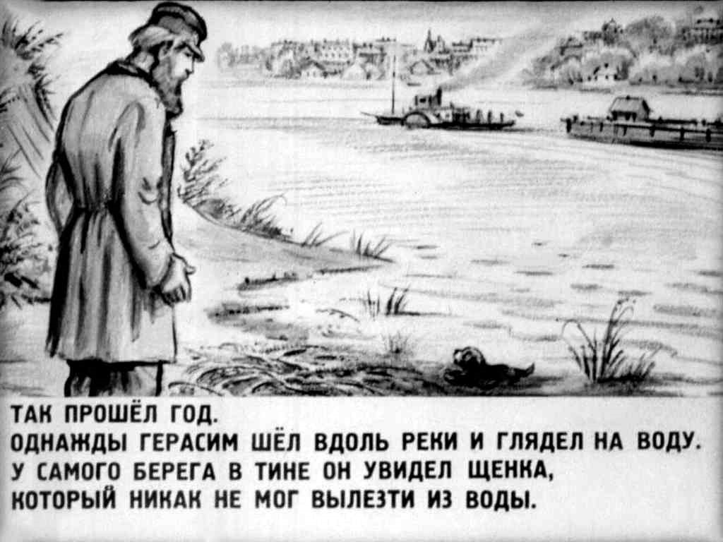
«Дело было к вечеру. Он шел тихо и глядел на воду. Вдруг ему показалось, что что-то барахтается в тине у самого берега. Он нагнулся и увидел небольшого щенка, белого с черными пятнами, который, несмотря на все свои старания, никак не мог вылезть из воды, бился, скользил и дрожал всем своим мокреньким и худеньким телом.»
«Герасим поглядел на несчастную собачонку, подхватил ее одной рукой, сунул ее к себе в пазуху и пустился большими шагами домой.»

Slide 9
Дворник спас и приручил собачку, она выросла и Герасим назвал её Муму. Весь дом привык к ней. Она любила Герасима, а Герасим любил её. Но вот однажды барыня, поглядев в окно, увидела Муму и велела принести её в дом. Муму очень боялась, она ещё ни разу не была в палатах. Барыня подозвала её к себе, но собака не шла. В комнату принесли миску с молоком и поставили на пол.
Муму также не хотела даже сдвигаться с места.
Барыня подошла к ней и поднесла руку чтоб погладить. Но собачка оскалила зубы.
Барыня приказала слугам сделать так, чтобы она больше не видела эту нахальную собачонку. Поручение было выполнено. Лакей по имени Степан украл Муму и продал её скупщику за полтинник.

Slide 10
Герасим искал свою собачку, но не нашёл. На следующий день на нём совсем не было лица. Во двор он приходил только в для того чтобы поесть, и никому не поклонившись пошёл на сеновал. «Настала ночь, лунная, ясная. Тяжело вздыхая и беспрестанно поворачиваясь, лежал Герасим и вдруг почувствовал, как будто его дергают за полу; он весь затрепетал, однако не поднял головы, даже зажмурился; но вот опять его дернули, сильнее прежнего; он вскочил... Перед ним, с обрывком на шее, вертелась Муму.
Протяжный крик радости вырвался из его безмолвной груди; он схватил Муму, стиснул ее в своих объятьях; она в одно мгновенье облизала ему нос, глаза, усы и бороду... Он постоял, подумал, осторожно слез с сенника, оглянулся и, удостоверившись, что никто его не увидит, благополучно пробрался в свою каморку. Герасим уже прежде догадался, что собака пропала не сама собой, что ее, должно быть, свели по приказанию барыни; люди-то ему объяснили знаками, как его Муму на нее окрысилась, — и он решился принять свои меры.»
Он решил прятать Муму от остальных, днём запирать её в коморке, а ночью выгуливать. Но уже на следующий день собака была обнаружена.

Slide 11
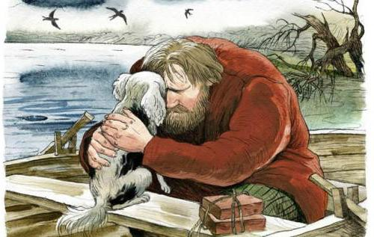
Барыня приказала всем слугам сделать так, чтобы собаки больше никогда не было во дворе: «Девки, девки! — простонала она. — Девки!» Перепуганные девки вскочили к ней в спальню. «Ох, ох, умираю! — проговорила она, тоскливо разводя руками. — Опять, опять эта собака!.. Ох, пошлите за доктором. Они меня убить хотят... Собака, опять собака! Ох!»
Герасиму ничего не оставалось делать, кроме как самому избавиться от своей любимицы, чтобы не позволить это сделать барыне и её слугам.

Slide 12
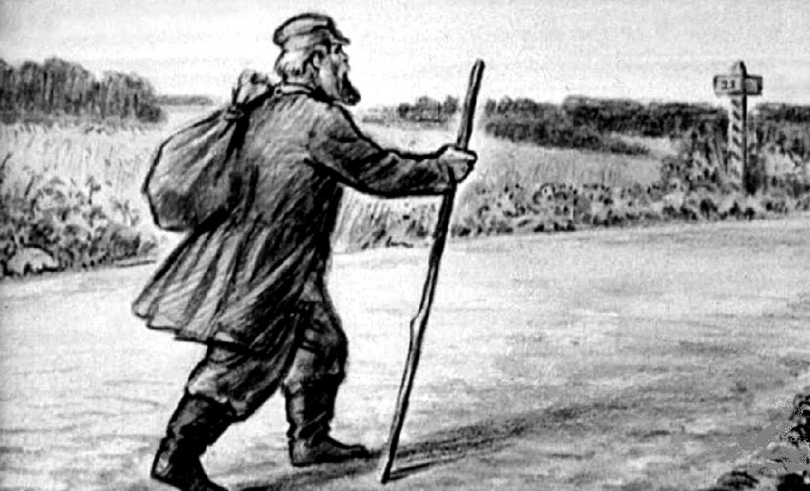
«А между тем в ту самую пору по Т...у шоссе усердно и безостановочно шагал какой-то великан, с мешком за плечами и с длинной палкой в руках. Это был Герасим. Он спешил без оглядки, спешил домой, к себе в деревню, на родину. Утопив бедную Муму, он прибежал в свою каморку, проворно уложил кой-какие пожитки в старую попону, связал ее узлом, взвалил на плечо да и был таков.»
«И живет до сих пор Герасим бобылем в своей одинокой избе; здоров и могуч по-прежнему, и работает за четырех по-прежнему, и по-прежнему важен и степенен. Но соседи заметили, что со времени своего возвращения из Москвы он совсем перестал водиться с женщинами, даже не глядит на них, и ни одной собаки у себя не держит. «Впрочем, — толкуют мужики, — его же счастье, что ему не надобеть бабья; а собака — на что ему собака? к нему на двор вора о́селом не затащить!» Такова ходит молва о богатырской силе немого.»

